Slide 1

CATANIA

Slide 2
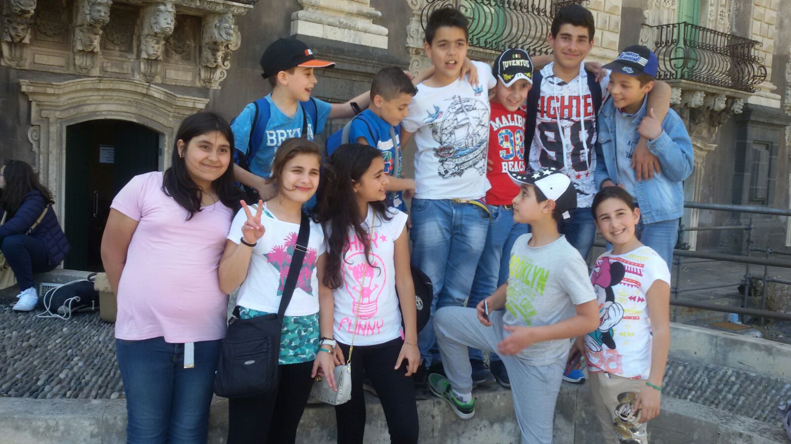
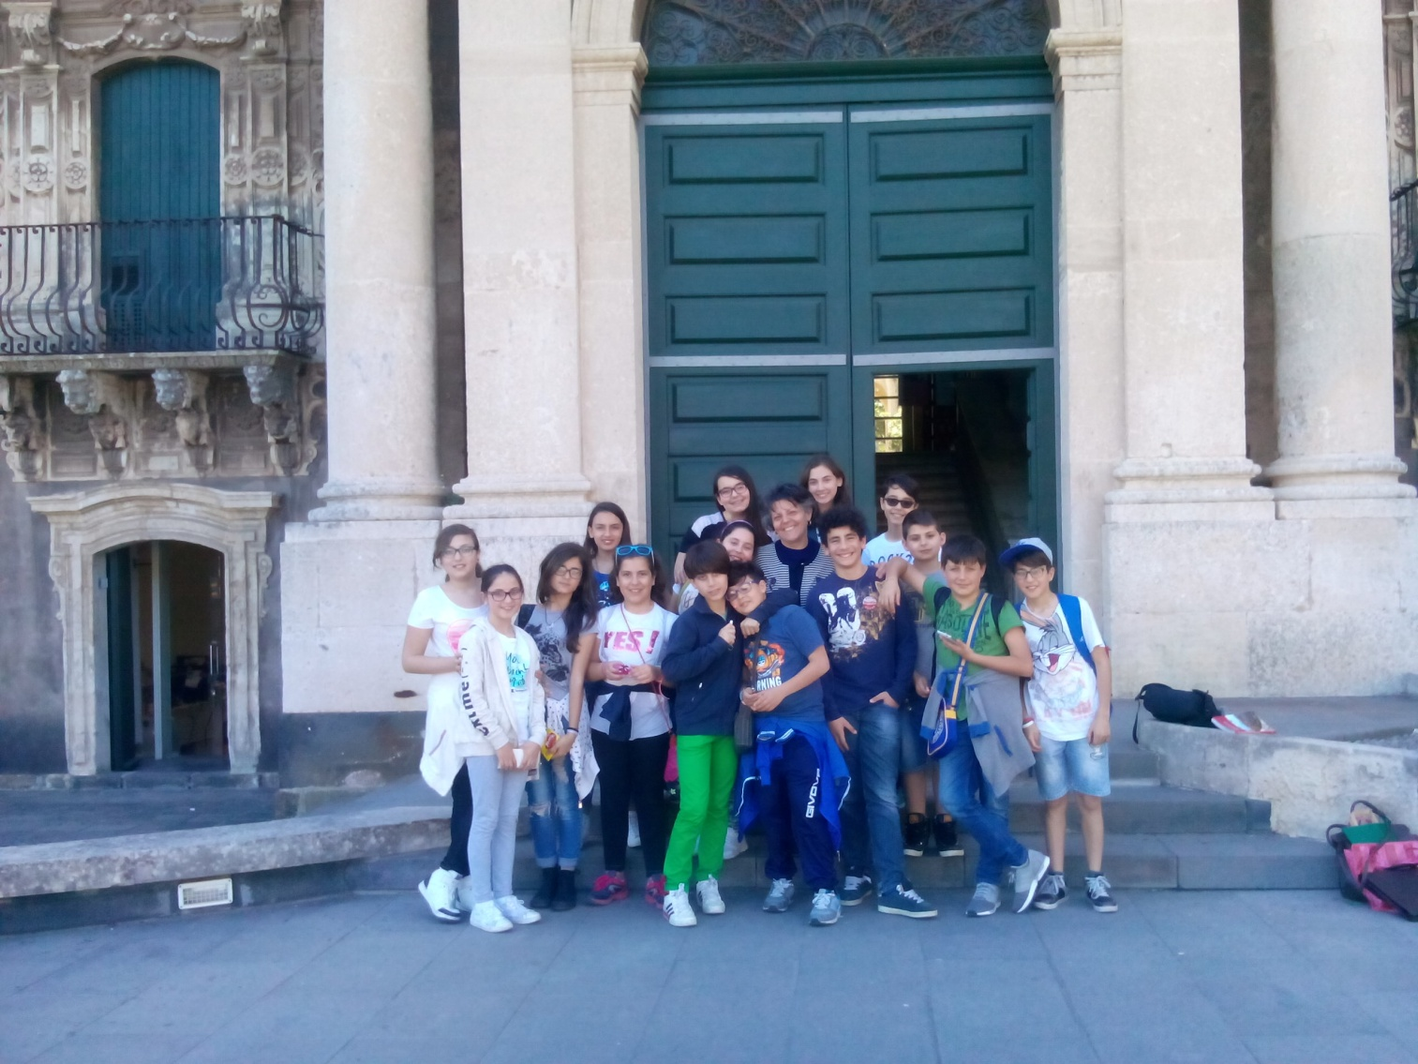
Monastero dei benedettini

Slide 3
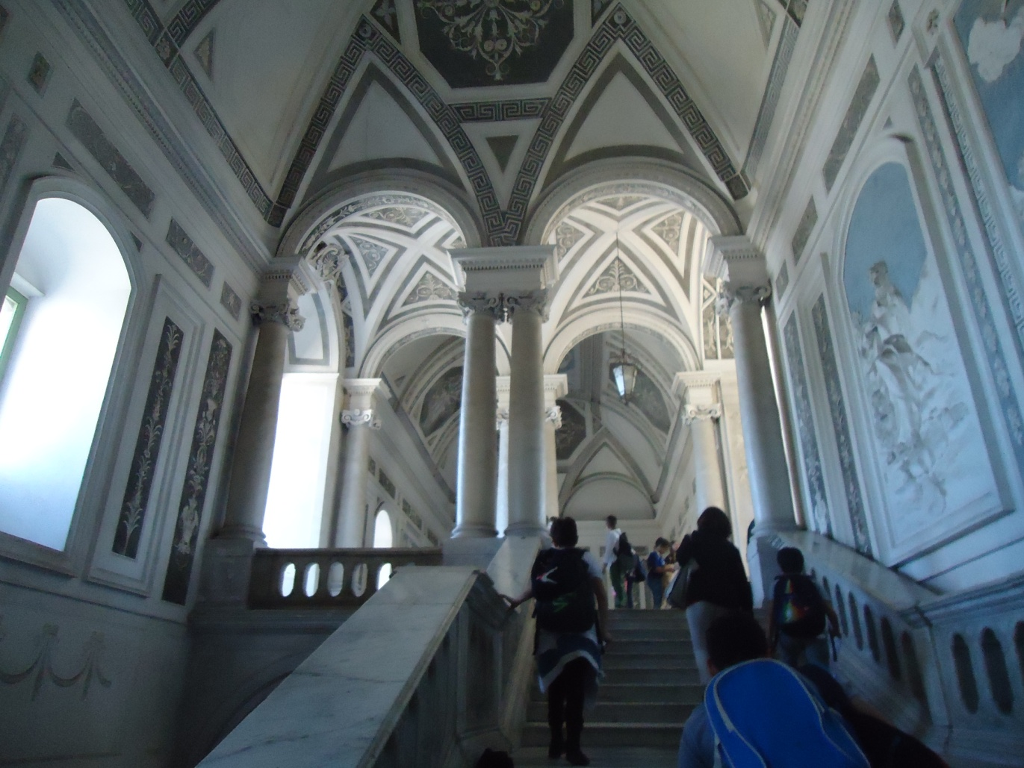
La scalinata dei santi

Slide 4
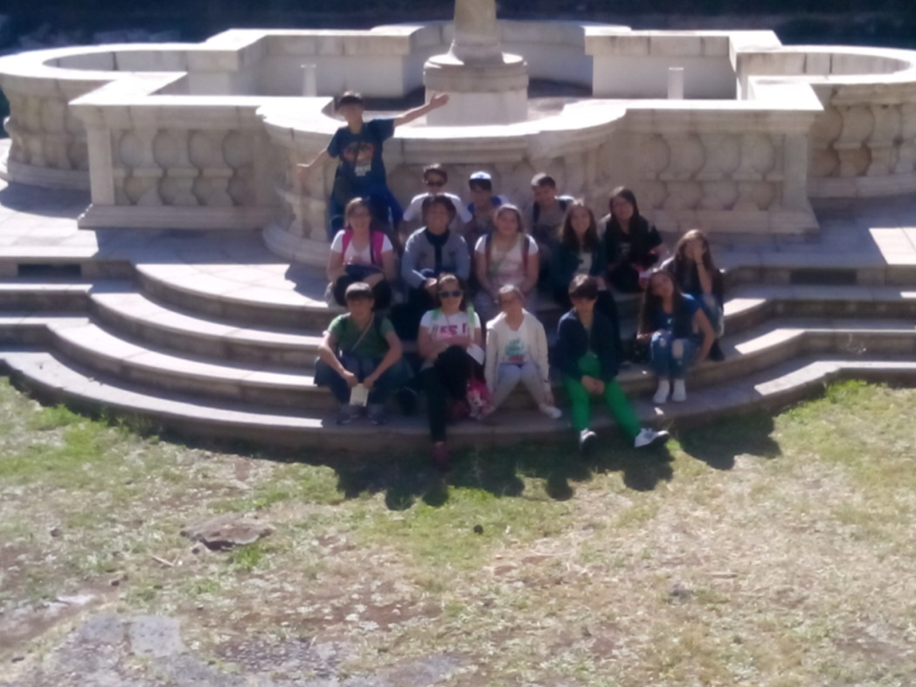
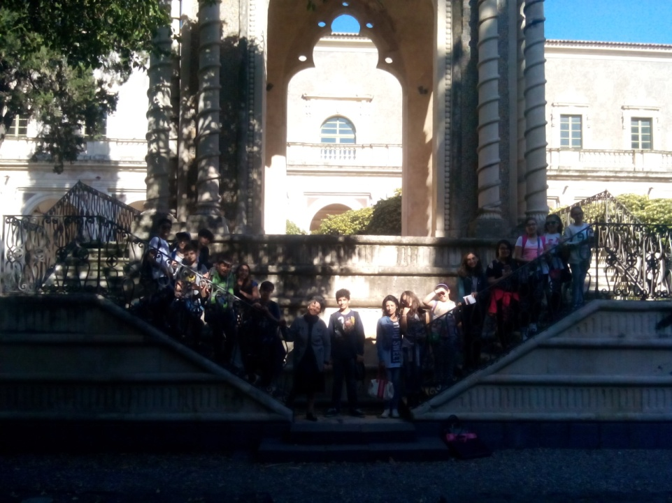
I due chiostri
Il monastero dei Benedettini di Catania è ora un’università, essa è una struttura ricostruita più volte e ampliata; il monastero possiede due chiostri molto suggestivi il primo chiamato delle colonne bianche per le colonne ritrovate nel terreno e il secondo più nuovo costruito dopo la distruzione di Catania da parte dell’Etna. Le due strutture al centro sono una fontana di marmo bianco appartenente al primo chiostro invece il secondo ha la così chiamata “coffee house’’ dove i benedettini accoglievano i viaggiatori e le persone più importanti e illustri dell’epoca

Slide 5
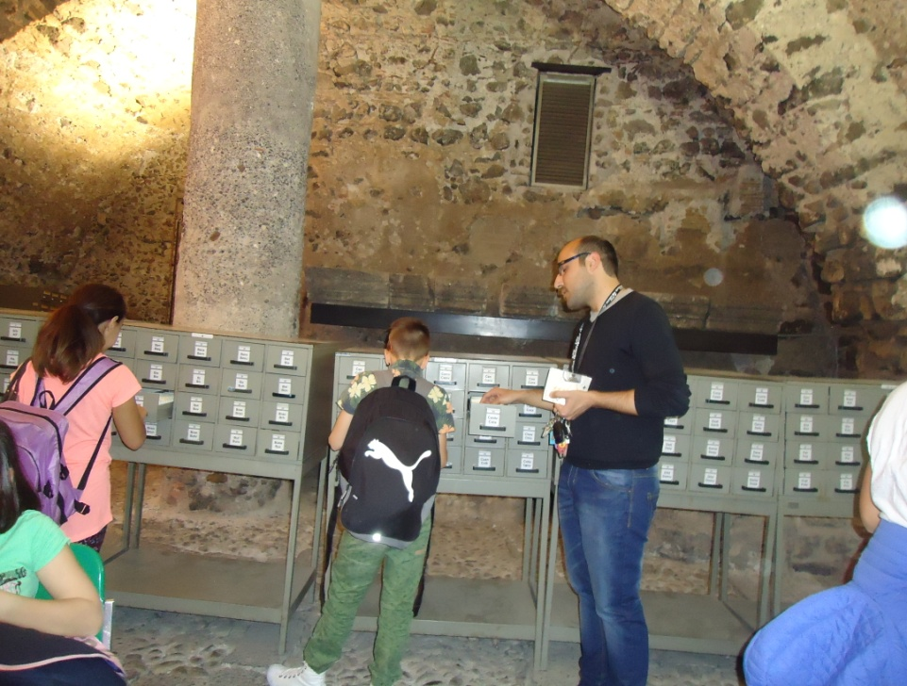
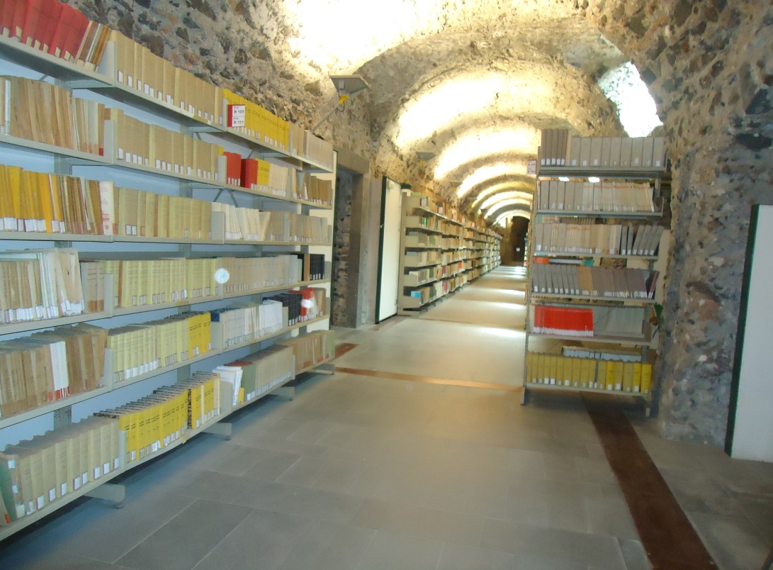
biblioteca universitaria

Slide 6
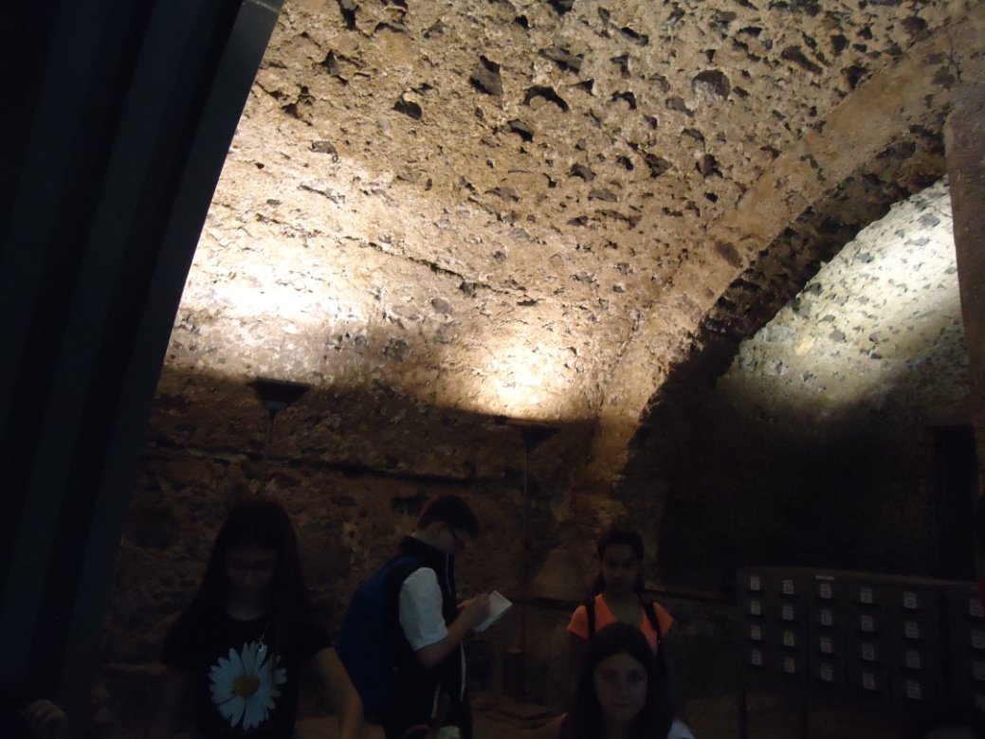
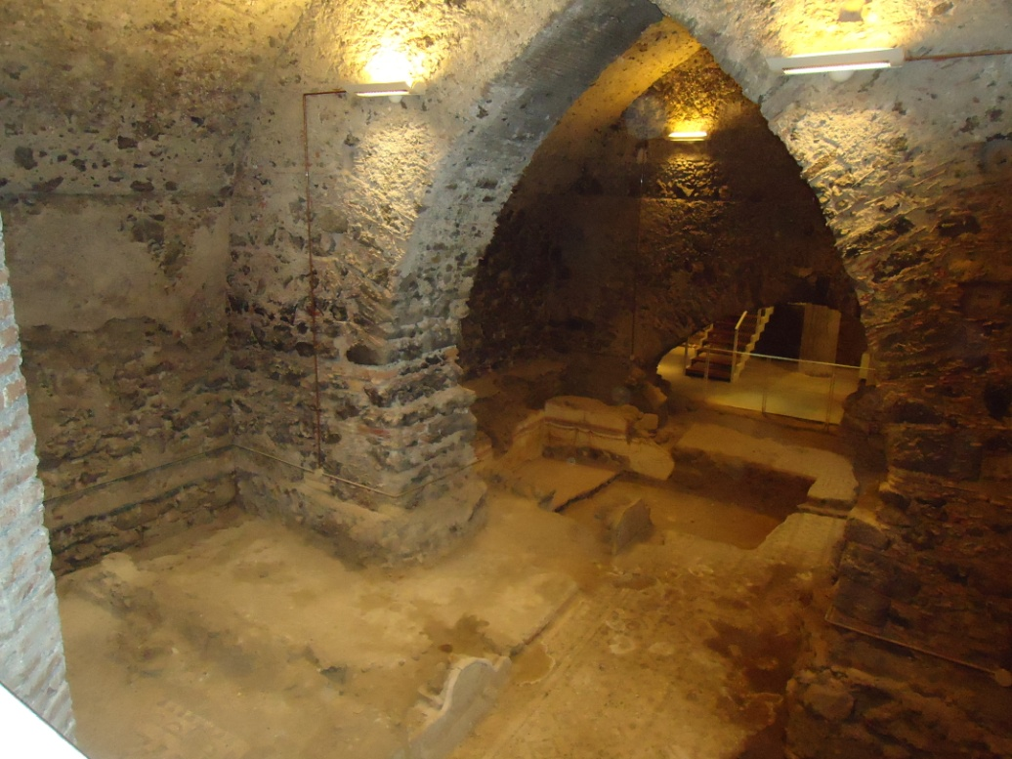
sotteranei

Slide 7
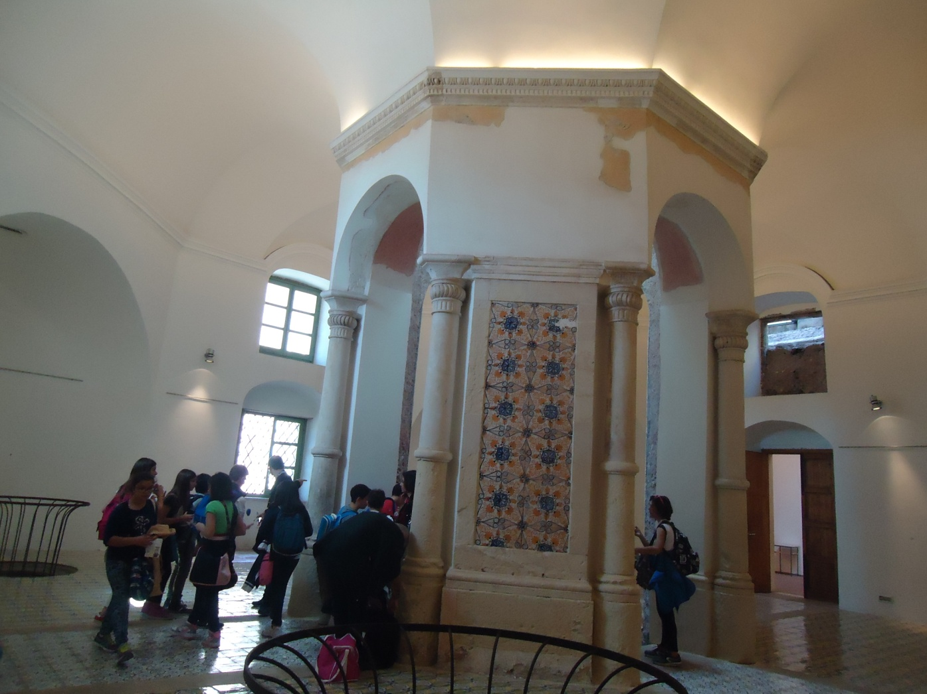
L’antica cucina

Slide 8
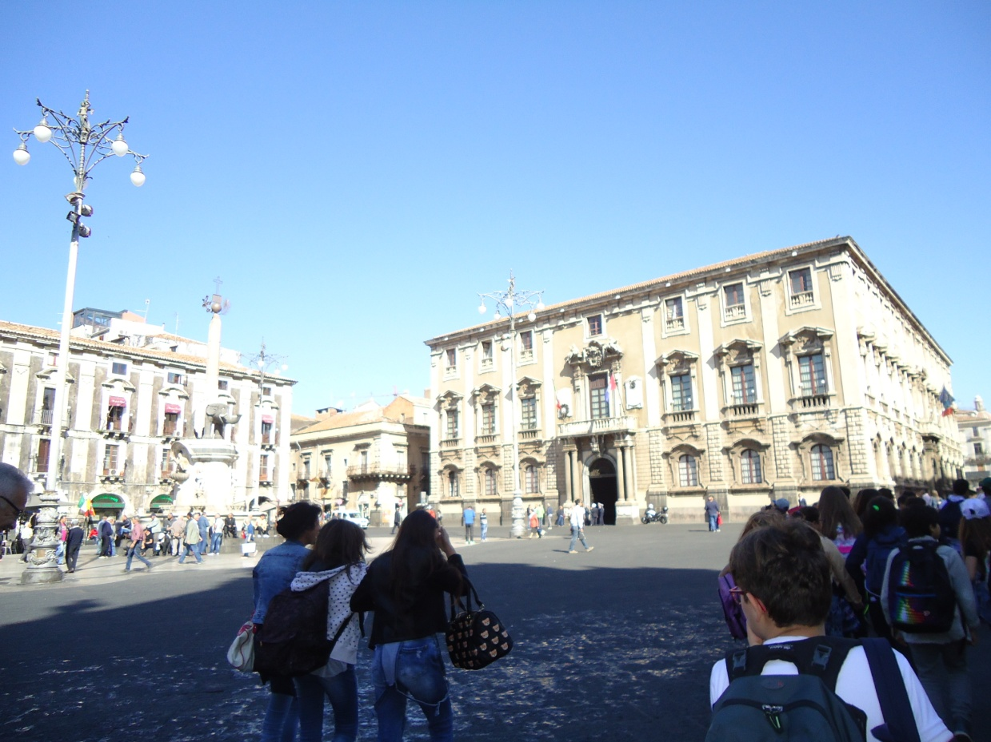
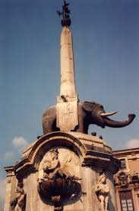
Piazza duomo
Alcune delle principali attrazioni che possiamo trovare a Catania si trovano a Piazza Duomo dove c’è la meravigliosa fontana dell’elefante. Nella fontana oltre all’elefante detto “ U Liotru”; ci sono altri due simboli l’obelisco di pietra egiziano portato a Catania probabilmente durante le crociate sulla cima di esso ci sono dei segni cristiani una croce delle palme ed il globo. Inoltre la cattedrale di Sant’Agata padrona della città.

Slide 9
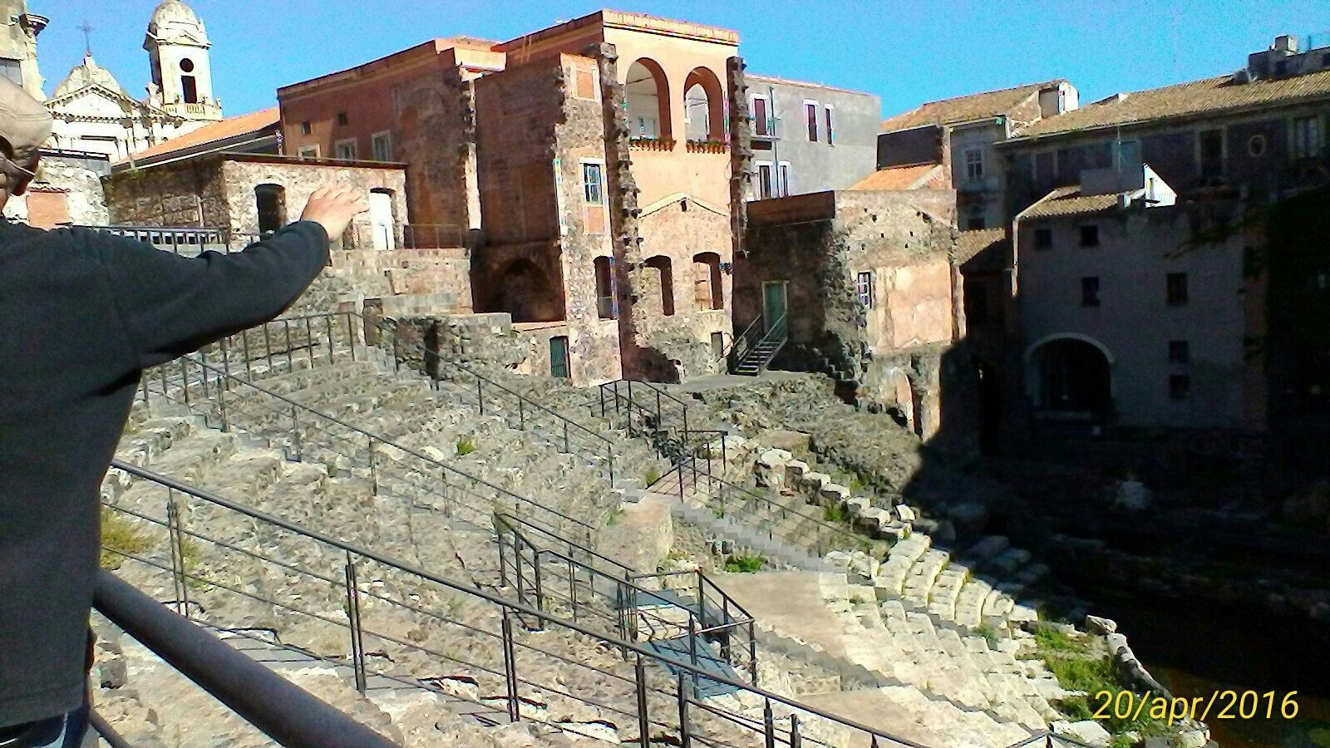
Teatro greco-romano
Il teatro greco-romano di Catania è uno dei più suggestivi e più belli nonostante il maltrattamento fatto a esso costruendoci di sopra delle case e prendendo dal teatro stesso alcuni materiali. E’ costruito su più livelli accessibili grazie a delle gallerie sotto i posti a sedere, il teatro inoltre ha un piccolo laghetto che prima non esisteva creatosi probabilmente da una deviazione di un piccolo fiume.

Slide 10
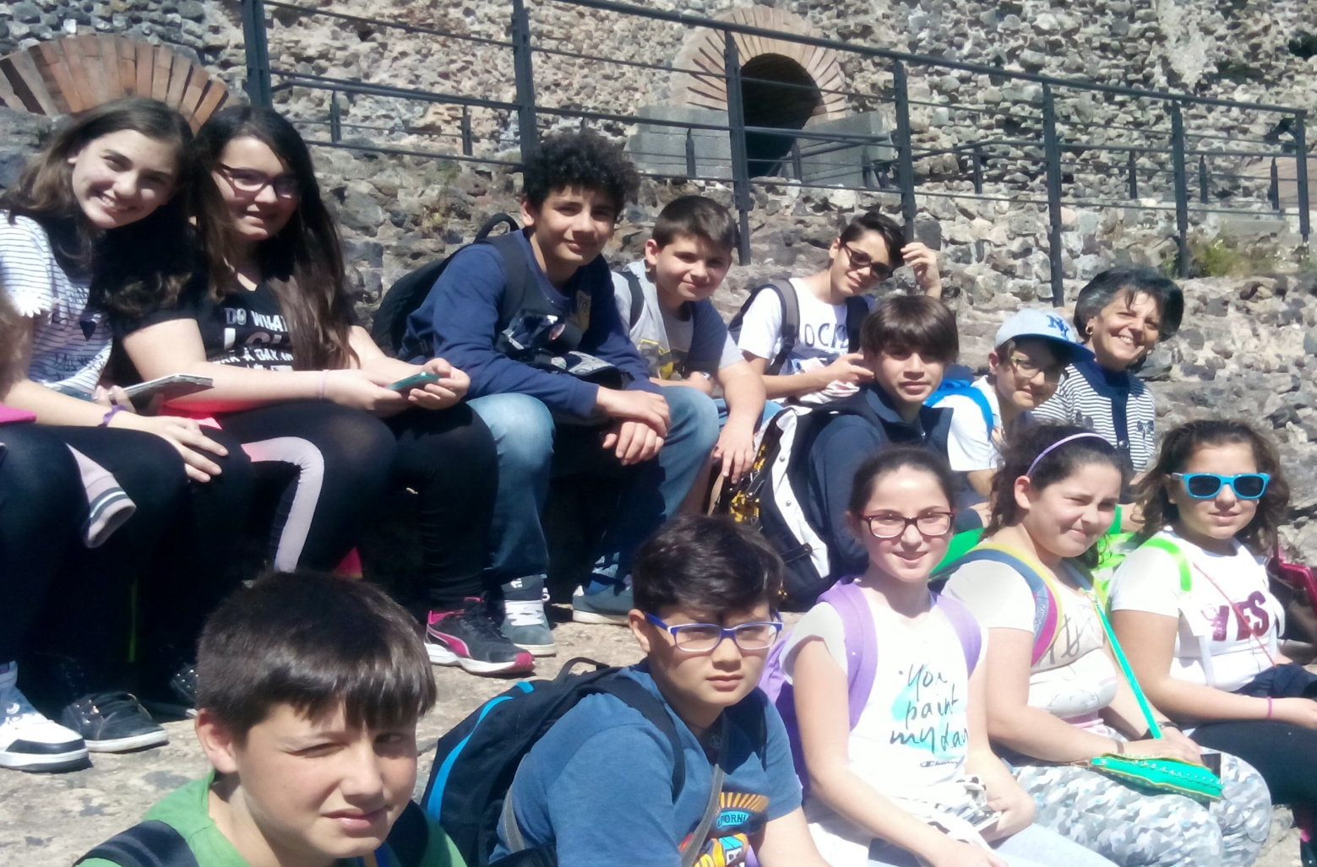
Ciao catania!!

Slide 11
Creato da Claudio Squadrito
IB

